Slide 1
Приемы смыслового чтения для понимания и написания текстов при подготовке к ВПР-2021 по математике (8 класс)
Бывалина Л.Л., учитель математики и физики МБОУ СОШ с.Киселёвка
с.Киселёвка. 2021 г.

Slide 2
Цель ВПР
Всероссийские проверочные работы (ВПР) проводятся в целях осуществления мониторинга результатов перехода на ФГОС и направлены на выявление качества подготовки обучающихся.
КИМ ВПР позволяют осуществить диагностику достижения предметных и метапредметных результатов обучения, в том числе овладения межпредметными понятиями и способности использования универсальных учебных действий (УУД) в учебной, познавательной и социальной практике.

Slide 3
Оценка сформированности УУД
Личностные действия: личностное, профессиональное, жизненное самоопределение.
Регулятивные действия: планирование, контроль и коррекция, саморегуляция.
Общеучебные универсальные учебные действия: поиск и выделение необходимой информации, структурирование знаний, осознанное и произвольное построение речевого высказывания в письменной форме, выбор наиболее эффективных способов решения задач в зависимости от конкретных условий, рефлексия способов и условий действия, контроль и оценка процесса и результатов деятельности, моделирование, преобразование модели.
Логические универсальные действия: анализ объектов в целях выделения признаков; синтез, в том числе выведение следствий; установление причинно-следственных связей; построение логической цепи рассуждений; доказательство.
Коммуникативные действия: умение с достаточной полнотой и точностью выражать свои мысли в соответствии с задачами и условиями коммуникации.
Выделенные части фраз показывают связь УУД со сформированностью навыков смыслового чтения.

Slide 4
Приемы работы на этапе подготовки к ВПР
Организация парной и групповой работы на уроках математики
Работа с текстом математических задач
Цель: показать, что несмотря на то, что тексты задач разные, показать нужно одно и то же, или наоборот, задачи очень похожи между собой, но вычислить нужно разные значения.
Работа с текстом математического задания.
Планирование хода действий.
Использование моделей для решения нестандартных задач.
Проверка решения на реальность и достоверность.
Составление задач.
Групповая/парная работа.
Обучение работе в группе:
Лидерское взаимодействие.
Паритетное (равноправное) взаимодействие.
Демократическое взаимодействие (сотрудничество).

Slide 5
Роль смыслового чтения в ФГОС
Чтение – фундамент всех образовательных результатов, обозначенных в ФГОС, всех УУД и предметных действий. Навыки смыслового чтения являются основой для освоения основного содержания образования.
В ФГОС подчеркивается важность обучения смысловому чтению и отмечается, что чтение в современном информационном обществе носит «метапредметный» или «надпредметный» характер и умения чтения относятся к универсальным учебным действиям.
Цель смыслового чтения: максимально точно и полно понять содержание текста, уловить все детали и практически осмыслить извлеченную информацию.

Slide 6
Смысловое чтение
Основные виды чтения
Просмотровое
Изучающее
Ознакомительное
Рефлексивное
сопоставлять разные точки зрения и разные источники информации по теме;
выполнять смысловое свёртывание выделенных фактов и мыслей;
сопоставлять иллюстративный материал с текстовой информацией;
переносить информацию текста в виде кратких записей;
различать темы и подтемы научного текста;
ставить перед собой цель чтения, направляя внимание на полезную в данный момент информацию.
предвосхищать содержание текста по заголовку и с опорой на предыдущий опыт;
понимать основную мысль текста, прогнозировать содержание по ходу чтения;
анализировать изменения своего эмоционального состояние в процессе чтения и др.

Slide 7
Ключевые направления формирования умений работы с текстом
5 – 6 классы
Выделение главного в тексте;
Составление примеров, аналогичных приведенным в тексте;
Умение найти в тексте ответ на поставленный вопрос;
Умение грамотно пересказать прочитанный текст.
9 – 11 классы
Работа с иллюстрациями (рисунками, чертежами, диаграммами);
Использование новой теории в различных учебных и жизненных ситуациях;
Подтверждение научных фактов;
Конспектирование новой темы.
7 – 8 классы
Умение составить план прочитанного;
Умение воспроизводить текст по предложенному плану;
Умение пользоваться образцами решения задач;
Запоминание определений, формул, теорем.

Slide 8
Стратегии смыслового чтения
Предтекстовая
Текстовая
Послетекстовая
Предтекстовая деятельность – это предчтение как активное включение в материал, погружение в тему. Приемы: «Мозговой штурм», «Глоссарий», «Верю, не верю», «Логические цепочки»,
«Ориентиры предвосхищения», «Задай вопрос», которые развивают умение прогнозировать, сравнивать, оценивать.
Стратегия текстовой деятельности включает приемы: попеременное чтение, чтение с вопросами, чтение с остановками и пометками, «Инсерт», «Сводная таблица», «Верные и неверные утверждения», «Толстые и тонкие вопросы», «Граф-схема», направленные на развитие умения конструи-ровать вопрос, искать нужную информацию, воспринимать информацию на слух.
Заключительный этап – послетекстовая работа.
Можно задать вопросы, вступить в дискуссию с одноклассниками.
Приемы: «Обмен мнениями», «Кубик Блума», «Ключевые слова», кластер, синквейн

Slide 9
При подготовке к ВПР – 2021 для развития навыков смыслового чтения при работе с математическими текстами необходимо работать над совершенствованием следующих умений:
читать информацию, представленную в виде таблицы, диаграммы, графика / извлекать, интерпретировать информацию, представленную в таблицах и на диаграммах, отражающую свойства и характеристики реальных процессов и явлений;
решать задачи на основе рассмотрения реальных ситуаций, в которых не требуется точный вычислительный результат;
извлекать информацию о геометрических фигурах, представленную на чертежах в явном виде;
представлять данные в виде таблиц, диаграмм, графиков / иллюстрировать с помощью графика реальную зависимость или процесс по их характеристикам.

Slide 10
В КИМ ВПР по математике в 8 классе непосредственно связанные с развитием навыков смыслового чтения являются задания №6 (Интерпретация графика и диаграммы), №7 (Выбор оптимального варианта), №16 (Сопоставительный анализ текста и графиков).
Это задания на развитие умений читать информацию, представленную в виде таблицы, диаграммы, графика; использовать графики реальных процессов и зависимостей для определения их свойств, извлекать, интерпретировать информацию, представленную в таблицах и на диаграммах, отражающую свойства и характеристики реальных процессов и явлений; представлять данные в виде таблиц, диаграмм, графиков, иллюстрировать с помощью графика реальную зависимость или процесс.

Slide 11
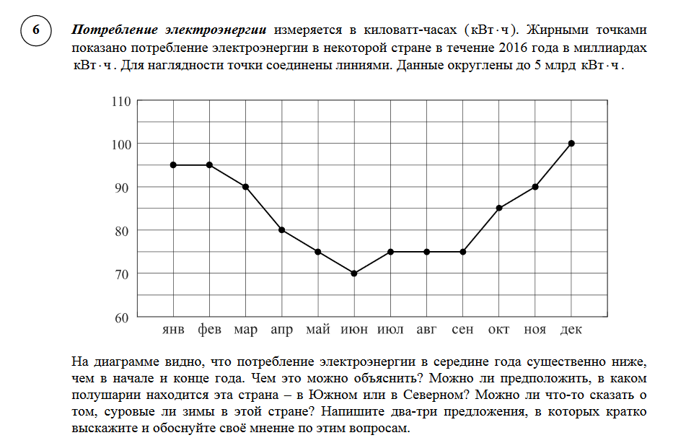
Задание №6

Slide 12
Прием «Ориентиры предвосхищения»
Тип стратегии: Предтекстовая Цели стратегии: актуализация предшествующих знаний и опыта, имеющих отношение к теме текста.
Суждения | Согласен (+), не согласен (-)
Наша страна расположена в Северном полушарии | +
В Южном полушарии лето приходится на июнь, июль, август | -
Наибольшее потребление энергии приходится на летние месяцы в Северном полушарии | -
Наибольшее потребление энергии приходится на зимние месяцы в Северном полушарии | +
Чем больше потребление энергии, тем ниже температура в стране | +
Электричество преимущественно расходуется на освещение и отопление | +
Если в стране зимы теплые, то потребление энергии невелико | +
Если удлиняется световой день, то потребление энергии уменьшается | +
Если на улице становится теплее, то потребление энергии увеличивается | -

Slide 13
Прием «Составление вопросов к задаче»
Тип стратегии: Текстовая
Цели стратегии: научить вдумчиво читать текст, задавая самому себе всё более усложняющиеся вопросы.
Алгоритм реализации стратегии:
Мы будем учиться анализировать данные, представленные в тексте задания, в диаграмме, графике. Рассмотрите диаграмму (график), составьте вопросы, задайте свои вопросы. Работайте в парах. Один за­даёт вопросы, другой — отвечает. Поменяйтесь ролями. Задавайте во­просы и отвечайте на них.
С помощью диаграммы определите, в какие месяцы (время года) потребление электроэнергии было самым большим? (декабрь, январь, февраль; зима)
С помощью диаграммы определите, в какие месяцы (время года) потребление электроэнергии было самым маленьким? (июнь; лето)
Как вы думаете, с чем связана такая закономерность? (зимой холодно, следовательно, потребление электроэнергии больше; летом жарко – потребление энергии малое)
Можно ли утверждать, что страна находится в Северном полушарии? (Наша страна находится в Северном полушарии и в декабре – феврале у нас зима, холодно, а в июне – августе – лето, тепло. Данные графика соответствуют этой зависимости.)
Как с помощью графика сделать вывод о суровости зимы в стране, представленной на графике? (большая амплитуда колебаний потребления электроэнергии)

Slide 14
Прием «Тайм-аут»
Тип стратегии: Послетекстовая
Цели стратегии: самопроверка и оценка понимания текста путём обсуждения его в парах и в группе.
Алгоритм реализации стратегии:
Прочитайте еще раз про себя текст задания.
Суммируйте то новое, что вы узнали из текста и диаграммы.
Ответьте на вопросы к заданию.
Если у вас нет уверенности в правильности ответа, вынесите свои ответы на обсуждение всей группы после завершения работы с заданием.
Решение. Середина года приходится на летние месяцы в Северном полушарии. Вероятно, снижение потребления электроэнергии связано с тем, что удлиняется световой день и на улице тепло, поэтому меньше электричества расходуется на освещение и отопление. В Южном полушарии это не так. Можно предположить, что эта страна находится в Северном полушарии, и зимы в ней довольно суровые.

Slide 15
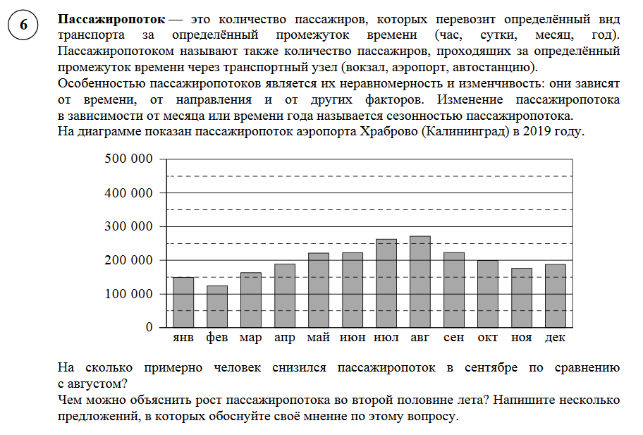
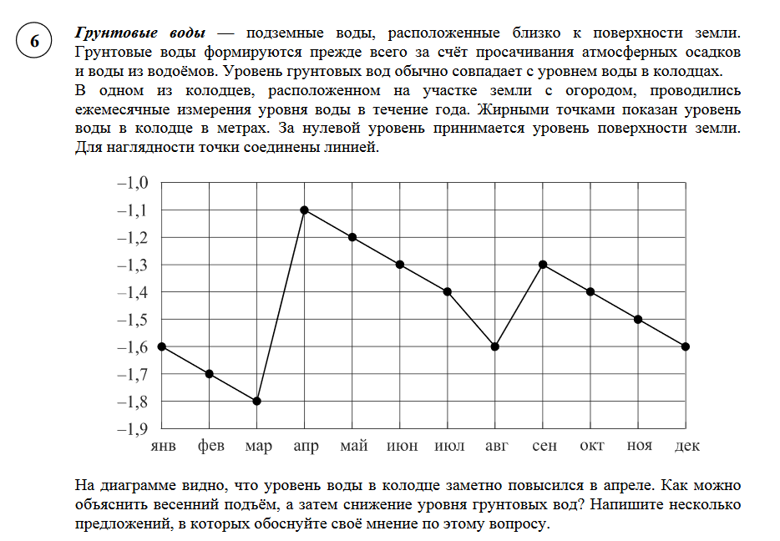

Slide 16
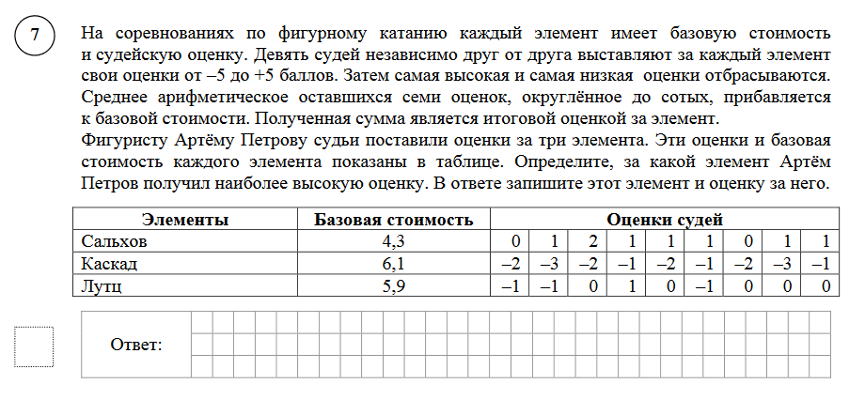
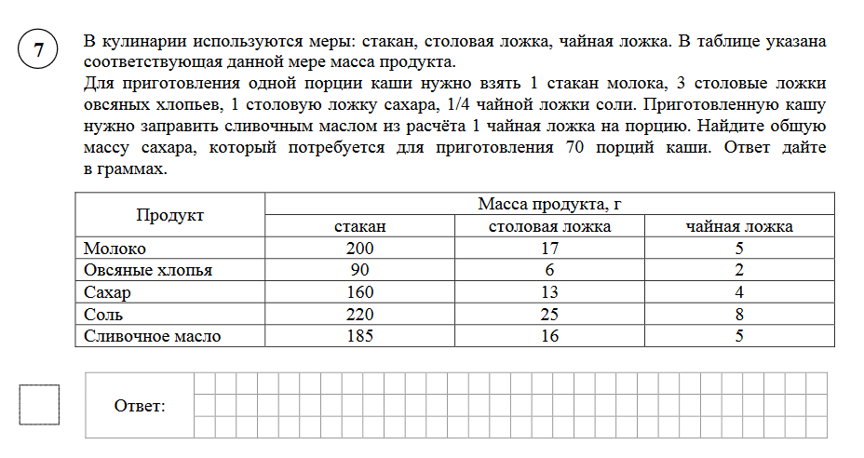

Slide 17
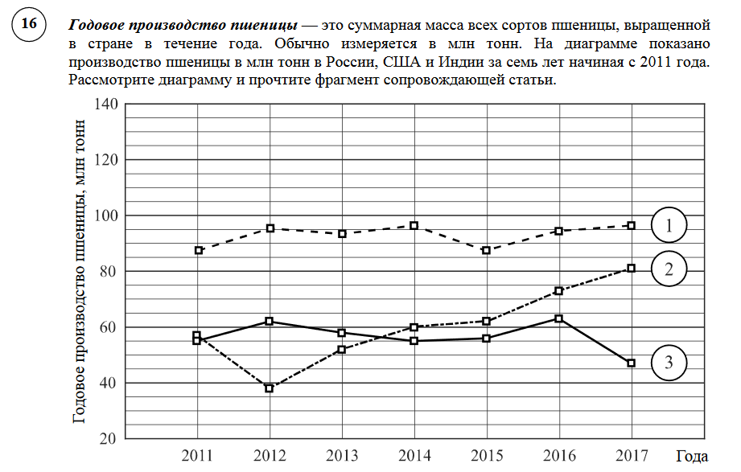
Задание №16

Slide 18
Задание №16 «Годовое производство пшеницы»
В 2012 году на основных хлебородных территориях России случилась аномальная засуха. Она повсеместно нанесла значительный ущерб посевам пшеницы, а на 8% площадей полностью погубила урожай. Погодные условия мешали не только российским хлеборобам.
В 2015 году в Индии длительная жара привела к выгоранию части площадей, занятых пшеницей. Кроме того, на урожайности пшеницы в Индии в том году негативно сказались чрезмерные осадки и град, последовавшие за засухой.
В США из-за падения закупочных цен на пшеницу в 2017 году фермеры сократили на 1,5 млн га посевные площади, отведённые под пшеницу. Засуха и поздние метели в США в том же году стали причиной рекордно низкой урожайности зерновых.
В Китайской Народной Республике в большинстве хлебородных районов на протяжении последних десяти лет погода благоприятствовала сельскому хозяйству. Постепенно повышающаяся культура земледелия в КНР способствует не быстрому, но устойчивому росту производства пшеницы, составляющей наряду с рисом основу рациона населения. В 2015 году урожай составил 130 млн тонн – на 10 млн тонн больше, чем четырьмя годами раньше. Однако 2016 год оказался менее удачными суммарный урожай снизился на 2 млн тонн по сравнению с 2015 годом. Но уже в 2017 году снова наблюдался резкий рост по сравнению с прошлым годом, а суммарный урожай пшеницы в 2017 году оказался на 10% выше, чем в 2011 году.
1) На основании прочитанного определите, какой стране соответствует каждый из трёх графиков.
2) По имеющемуся описанию постройте схематично график производства пшеницы в Китае в 2011–2017 гг.

Slide 19
Приемы смыслового чтения, используемые при работе с текстом задания №16
Прием «Предваряющие вопросы»
Тип стратегии: Предтекстовая
Цели стратегии: актуализация имеющихся знаний по теме текста.
Алгоритм реализации стратегии:
Просмотрите текст быстро. (Просмотровое чтение)
Как можно назвать предложенный в задании текст? (Годовое производство пшеницы)
Что кроме текста присутствует в задании? (графики)
Как вы думаете, о чем пойдет речь в тексте задания? (сопоставить график годового производства пшеницы и страну, самим построить график)
Что показывают графики? (Зависимость годового производства пшеницы в зависимости от года выращивания)
Для каких лет построены графики? (2011 – 2017 гг.)
Сколько графиков на диаграмме? (3)
А сколько и какие страны упоминаются в тексте задания? (4, Индия, Китай, Россия, США)
Какой из этого можно сделать вывод? (для одной из стран график не построен, значит, его нужно будет построить самостоятельно)
Для какой страны нужно построить график? (Китай)
Какой предварительный вывод можно сделать из этого? (Для Китая не построен график на диаграмме)

Slide 20
Приемы смыслового чтения, используемые при работе с текстом задания №16
Приемы «Чтение с остановками» и «Установление соответствия»
Тип стратегии: Текстовая
Цели стратегии: управление процессом осмысления текста во время его чтения.
Алгоритм реализации стратегии:
Мы будем читать текст по абзацам с остановками, во время которых вам нужно будет установить соответствие между годом производства пшеницы и динамикой производства для каждой страны в соответствии с данными в тексте и занести данные в таблицу. Вам во время остановок будут задаваться вопросы на проверку понимания отрывка.
годы страна | 2011 | 2012 | 2013 | 2014 | 2015 | 2016 | 2017
Россия
Индия
США
Китай | 130 – 10 = 120 млн.т. |  |  |  | 130 млн тонн | 130 – 2 = 128 млн.т. | 120∙1,1=132 млн.т

Slide 21
Приемы смыслового чтения, используемые при работе с текстом задания №16
Вопросы по тексту (могут задаваться учителем, либо формулироваться учениками в парной работе)
В каком году в России был самый низкий урожай? (2012 г.)
Как сказывается на урожайности пшеницы длительная жара, чрезмерные осадки, град? (урожайность уменьшается)
В каком году в Индии был самый низкий урожай? (2015 г.)
В каком году был рекордно низкой урожайности зерновых в США? (2017 г.)
Что послужило причиной резкого падения производства пшеницы? (падение закупочных цен на пшеницу, сокращение посевных площадей, засуха, поздние метели)
Для каких лет можно указать точные числа производства пшеницы в КНР? (2011 г., 2015 г., 2016 г., 2017 г.)

Slide 22
Задание №16
Прием «Отношения между вопросом и ответом»
Тип стратегии: Послетекстовая
Цели стратегии: самопроверка и оценка понимания текста
Алгоритм реализации стратегии:
Прием помогает осмыслить текст и найти ответы на вопросы. Ответ на вопрос может быть в тексте или в голове читателя. Надо найти предложение или части текста, чтобы ответить на вопрос.
Какие задания по данному тексту необходимо выполнить? (Установить соответствие страны и графика производства пшеницы, построить график производства пшеницы в Китае в 2011–2017 гг.)
Объясните, как вы нашли числовые данные производства пшеницы в КНР в 2011, 2016, 2017 г.
Предположите, как изменяется производство пшеницы в 2012 – 2014 гг. в КНР? (увеличивается) Подтвердите своё утверждение словами из текста (В Китайской Народной Республике в большинстве хлебородных районов на протяжении последних десяти лет погода благоприятствовала сельскому хозяйству. Постепенно повышающаяся культура земледелия в КНР способствует не быстрому, но устойчивому росту производства пшеницы)
Как вы думаете, производство пшеницы в каких странах изображено на графиках? (Россия, Индия, США)
Как вы думаете, почему на диаграмме нет графика производства пшеницы в Китае? (на графике указан диапазон 20 – 140 млн. тонн, а в Китае наименьшее значение в 2011 г. – 120 млн.тонн. Такой точки нет ни на одном графике)
Установите соответствие между графиком и страной производства пшеницы (1 — Индия; 2 — Россия; 3 — США). Обоснуйте свой выбор.
По полученным данным постройте схематично график производства пшеницы в Китае в 2011–2017 гг.

Slide 23
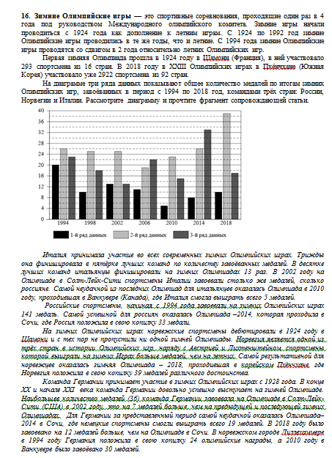
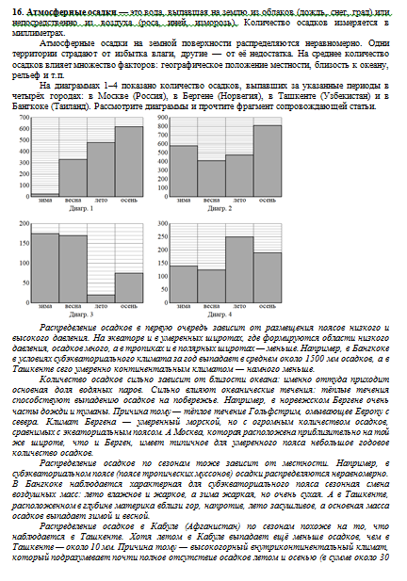

Slide 24
Цель смыслового чтения: максимально точно и полно понять содержание текста, уловить все детали и практически осмыслить извлеченную информацию.
Стратегии смыслового чтения
Технология смыслового чтения включает в себя три этапа работы с текстом:
I этап. Предтекстовые стратегии (антиципация - предвосхищение, предугадывание предстоящего чтения, постановка целей).
II этап. Текстовые стратегии (первичное чтение текста, перечитывание, анализ текста).
III этап. Послетекстовые стратегии (концептуальная (смысловая) беседа по тексту, обсуждение прочитанного, дискуссия)
Рекомендую книгу Н.Н. Сметанниковой «Обучение стратегиям чтения в 5–9 классах: как реализовать ФГОС. Пособие для учителя» (Образовательная система «Школа 2100». М.: Баласс, 2011.)

